Slide 1
School subjects
vocabulary and key phrases

Slide 2
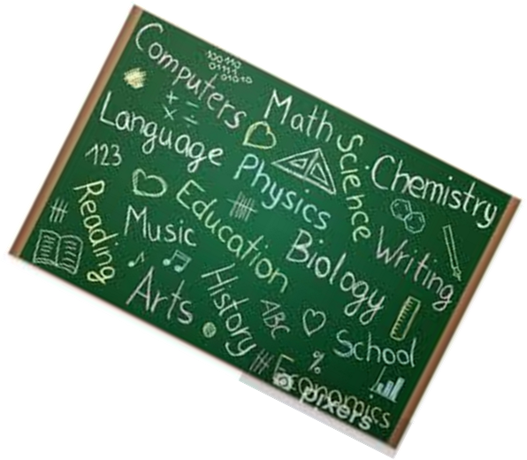
Answer the questions in your notebooks:
1 How many lessons have you got today?
2 Is today an easy day or a difficult day for you? Why?
3 How many subjects can you name in English? Write down at least seven.
(podseti se naziva školskih predmeta na engleskom jeziku – udžbenik i sveska za četvrti razred, ili rečnik; proveri pravopis)
Textbook, page 42-43, Exercise 1:
Dopuni rečenice ispod slika u upitniku (1-10) rečima iz kućice. Proverićemo na času.
Zapiši u svesci značenje skraćenica za školske predmete: PE, PSHE, ICT (značenja možeš da pronađeš na listi nepoznatih reči u radnoj svesci).

Slide 3
2 Match the words to their meanings (poveži reči sa značenjima):
1 education | a) ispit
2 homework | b) genije
3 exam | c) obrazovanje
4 genius | d) strog
5 textbook | e) domaći zadatak
6 organize | f) udžbenik
7 strict | g) organizovati

Slide 4
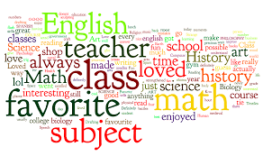
Page 43, exercises 3 and 4:
Listen to the audio 1.39. Answer the questions:
1 Why does Georgia like Wednesday?
2 What language does Ben prefer?
Listen again and complete the key phrases (rečenice dopuni u udžbeniku):
Practise key phrases. Complete them so that they are true for you.
(Vežbaj klučne izraze. Dopuni rečenice tako da se odnose na tebe)
Npr: I’m really good at English.
I enjoy English ☺
Domaći zadatak: pored pitanja i vežbanja u ovoj prezentaciji (udžbenik str 42-43) treba uraditi i
stranu 36 u Radnoj svesci.
Učenici koji pohađaju nastavu online šalju zadatke isključivo u Gugl učionicu, najkasnije do 7.2.2021.

